Slide 1
Докази еволюції тваринного світу

Slide 2
Багато біологічних наук дають беззаперечні докази еволюції тваринного світу. Насамперед це палеонтологія — наука про викопні організми. Потім порівняльна анатомія — наука, що порівнює будову різних сучасних тварин. Нарешті ембріологія — наука про зародковий розвиток організмів.

Slide 3
Палеонтологічні докази еволюції.
Палеонтологічні докази еволюції. Сучасні тварини — це незначна частина видів, які жили на Землі. Десятки й сотні мільйонів років тому тваринний світ був інший, ніж тепер. Велика кількість тварин вимерла в різні епохи, не витримавши боротьби за існування. Наприклад, вимерли прісноводні кистепері риби, усі динозаври, багато груп членистоногих. На жаль, лише мізерно мала частина давніх тварин збереглася у викопному стані.

Slide 4
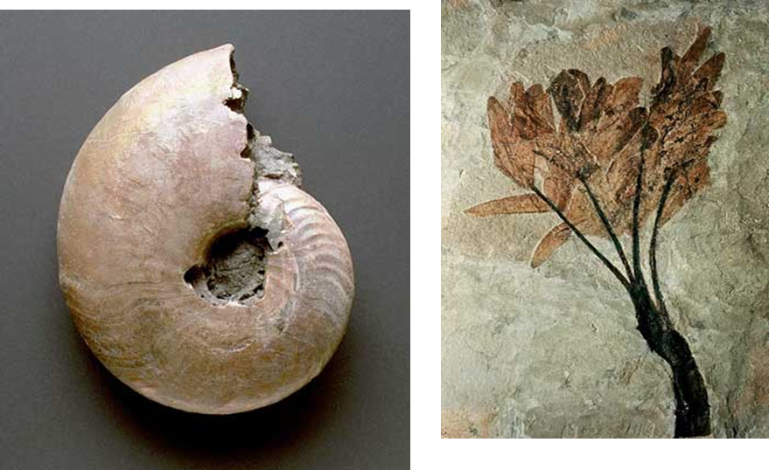
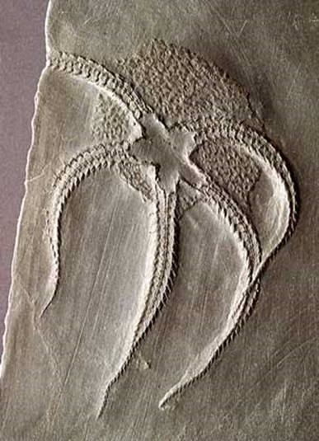
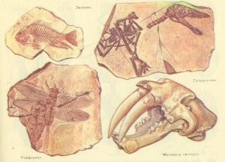
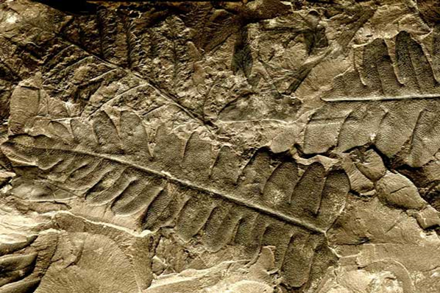

Slide 5
Цілі екземпляри вимерлих тварин трапляються вченим дуже рідко. Так, у шарі вічної мерзлоти на півночі Сибіру було знайдено мамонта, який добре зберігся, а також вимерлих гризу­нів та інших дрібних тварин. Частіше трапляються лише кістки хребетних тварин, а від безхребетних — інші тверді частини (черепашки, голки). Іноді зберігаються тільки відбитки цілих членистоногих або тих чи інших частин тіла тварин, наприклад крил комах і пір’я птахів.

Slide 6
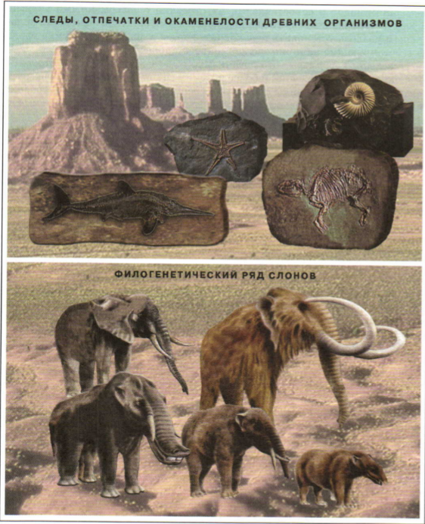
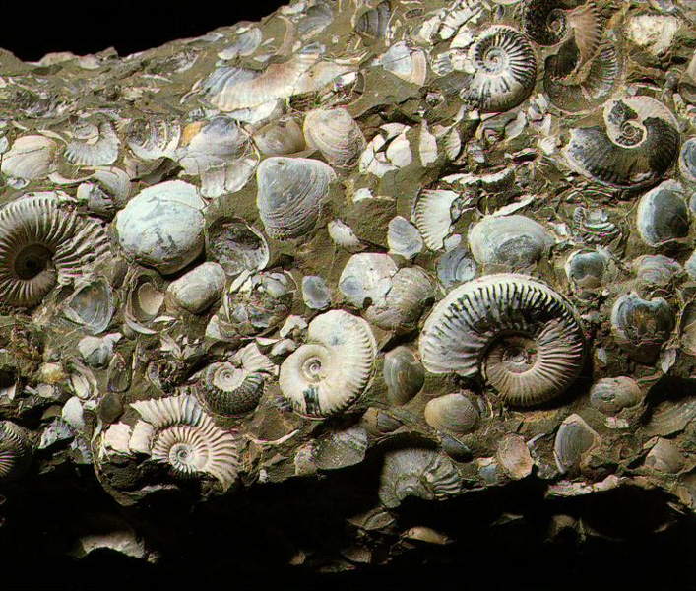
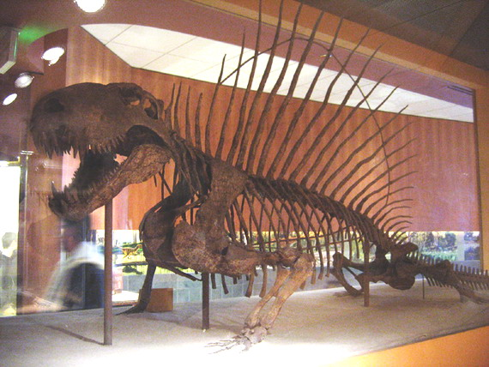

Slide 7
Палеонтологічні знахідки доводять, що тваринний світ безпе­рервно розвивався, а вимерлі тварини залишили своїх потомків. Переконливим свідченням спорідненості сучасних і викопних тва­рин є знахідки так званих перехідних форм. У їхній будові поєднуються риси низькоорганізованих і високоорганізованих тварин (наприклад, звірозубих ящерів). Знайдені скелети давніх кистеперих риб допомогли встановити походження земноводних. Давній птах археоптерикс — перехідна форма між плазу­нами й птахами. Виявлені чіткі відбитки кісток і пір’я цієї тварини дали змогу зрозуміти походження птахів від давніх плазунів.

Slide 8
Порівняльно-анатомічні докази еволюції
Для багатьох сучас­них тварин не знайдено викопних предків. У таких випадках для з’ясування їхнього походження велике значення мають дані, здобуті в результаті порівняння їхньої будови з будовою тварин інших видів. Наприклад, лусочки на ногах птахів за формою та будовою такі самі, як і лусочки ящірок і змій. Порівняння скелета передніх кінцівок різних наземних хребетних свідчить про те, що предки в них були спільні

Slide 9
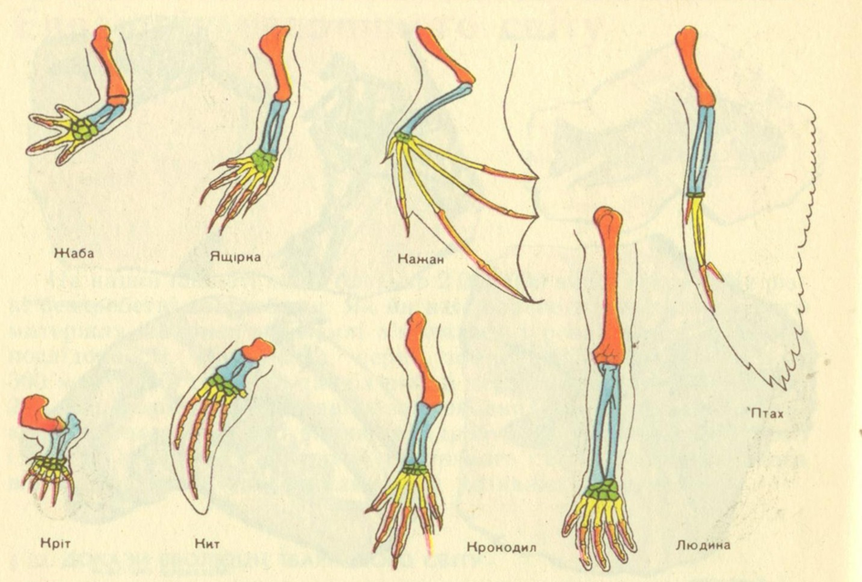
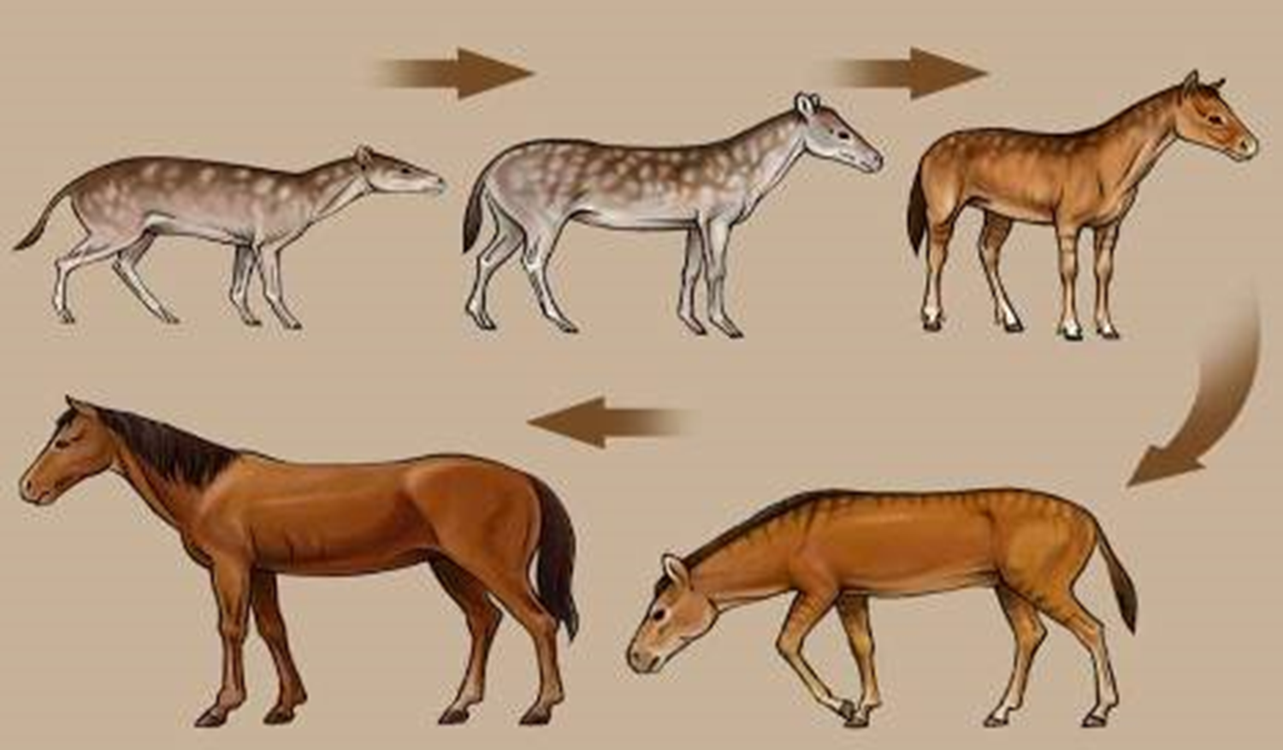

Slide 10
Серед сучасних груп тварин теж є перехідні форми, які свідчать про спільність їхнього походження. Так, яйцекладні ссавці (наприклад, качконіс) багато чим схожі і з плазунами, і з ссавцями. Вони, як і плазуни, мають клоаку і відкладають яйця, але, на відмінність від плазунів, вигодовують малят мо­локом.

Slide 11
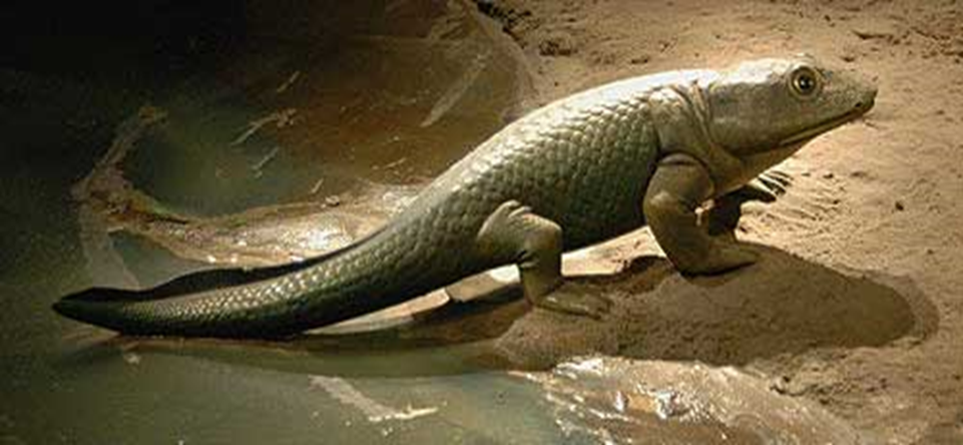
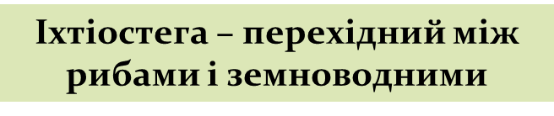
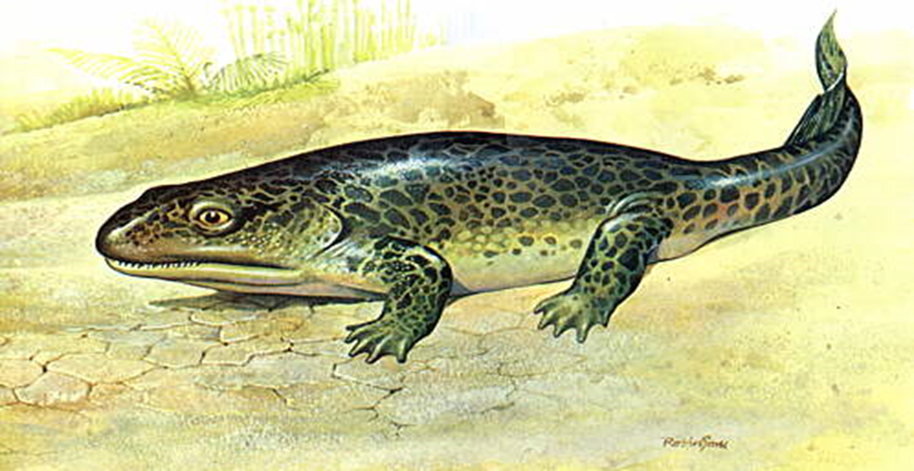

Slide 12
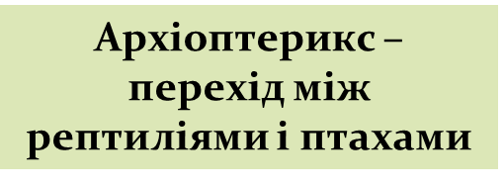
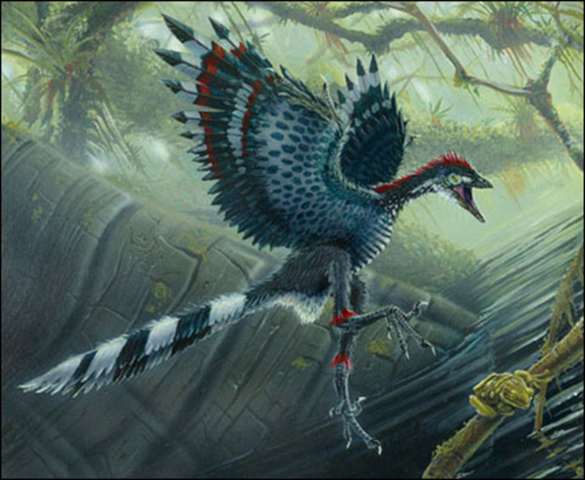
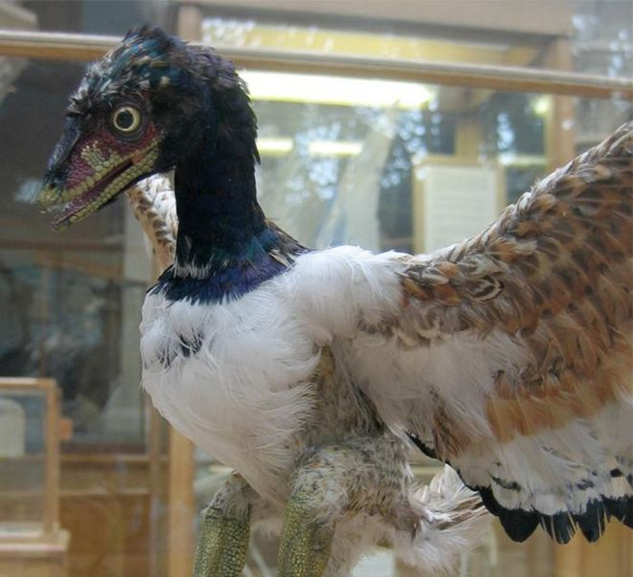

Slide 13
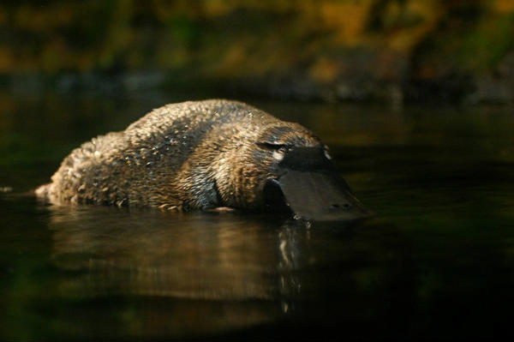
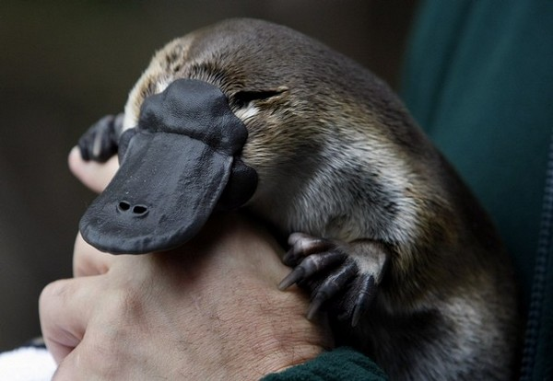
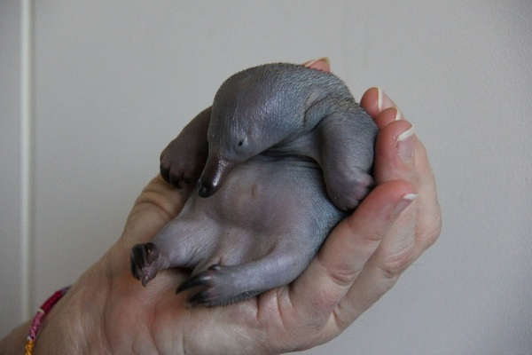
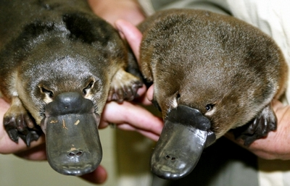

Slide 14
Про спорідненість деяких тварин свідчать і залишки в них органів або частин органів, які не функціонують. Наприклад, рудименти кінцівок у китів, сховані всередині тіла, є доказом того, що їхні предки були наземними ссавцями. Для плавання кити використовують хвостовий плавець, тому в процесі еволюції задні ноги в них зникли.
Таким чином, порівнюючи тварин, можна з’ясувати конкретний хід їхньої еволюції та ступінь спорідненості.

Slide 15
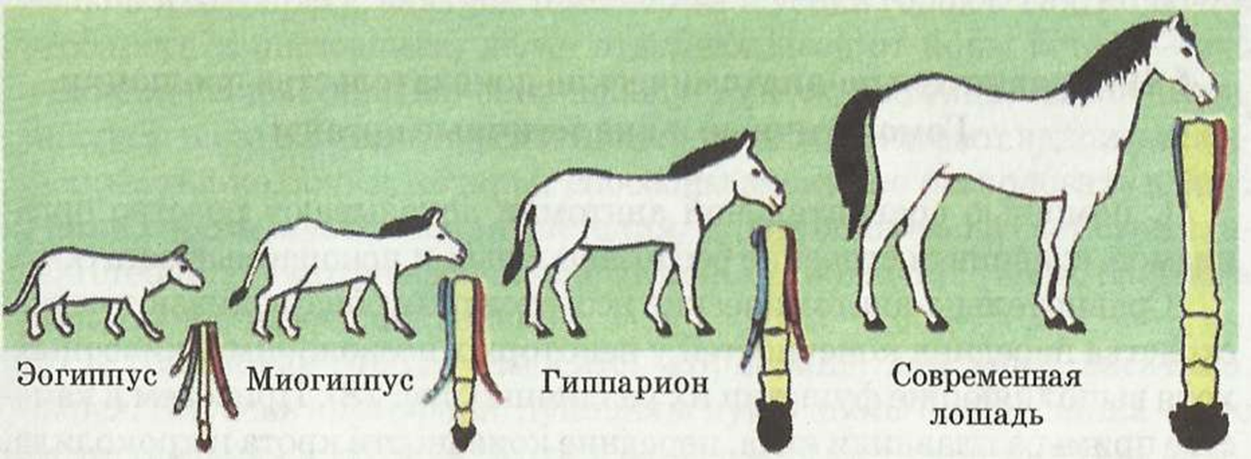
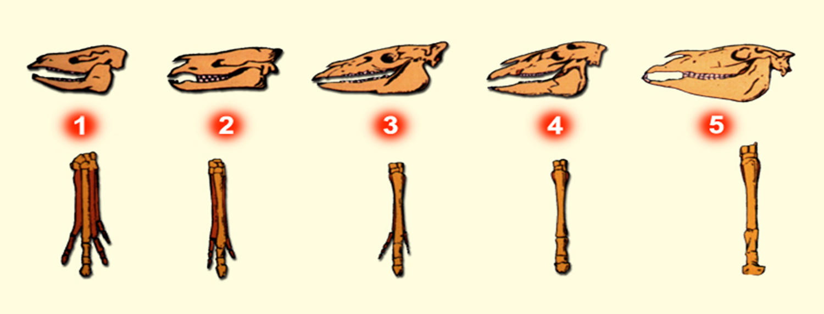

Slide 16
Ембріологічні докази еволюції.
Ембріологічні докази еволюції. Переконливим доказом еволю­ції тваринного світу є дані про індивідуальний розвиток тварин. Зародки, або ембріони, тварин не просто ростуть, збільшуючи свою масу, а дедалі ускладнюються і вдосконалюються. І найці­кавіше те, що на перших порах свого розвитку вони схожі не стільки на дорослих тварин цього виду, скільки на їхніх далеких предків. Зародки всіх хребетних на ранніх стадіях дуже подібні між собою. Усі вони мають зяброві щілини, які потім у назем­них тварин — плазунів, птахів і ссавців — зникають. Згадайте, як розвивається жаба: її пуголовок дуже нагадує рибу (видовжене тіло, хвостовий плавець, зябра, двокамерне серце, одне коло кровообігу). Таким чином, зародок у своєму розвитку мовби повторює ті основні зміни, яких протягом мільйонів років зазнали його предки.

Slide 17
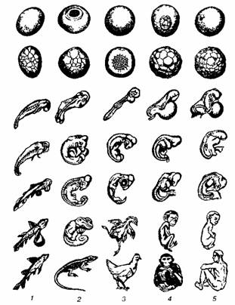
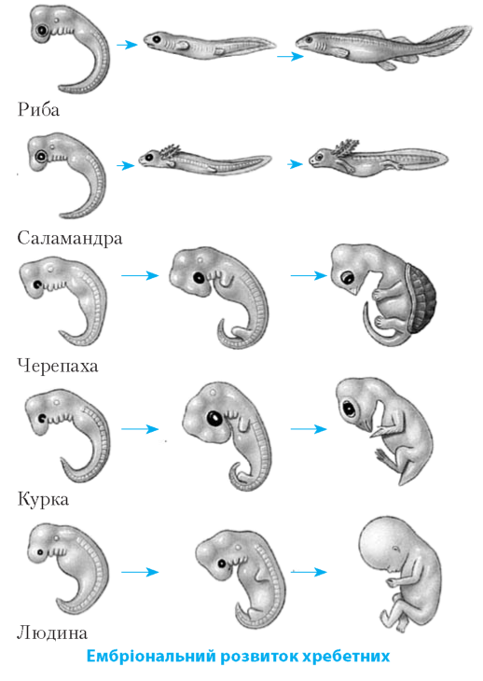
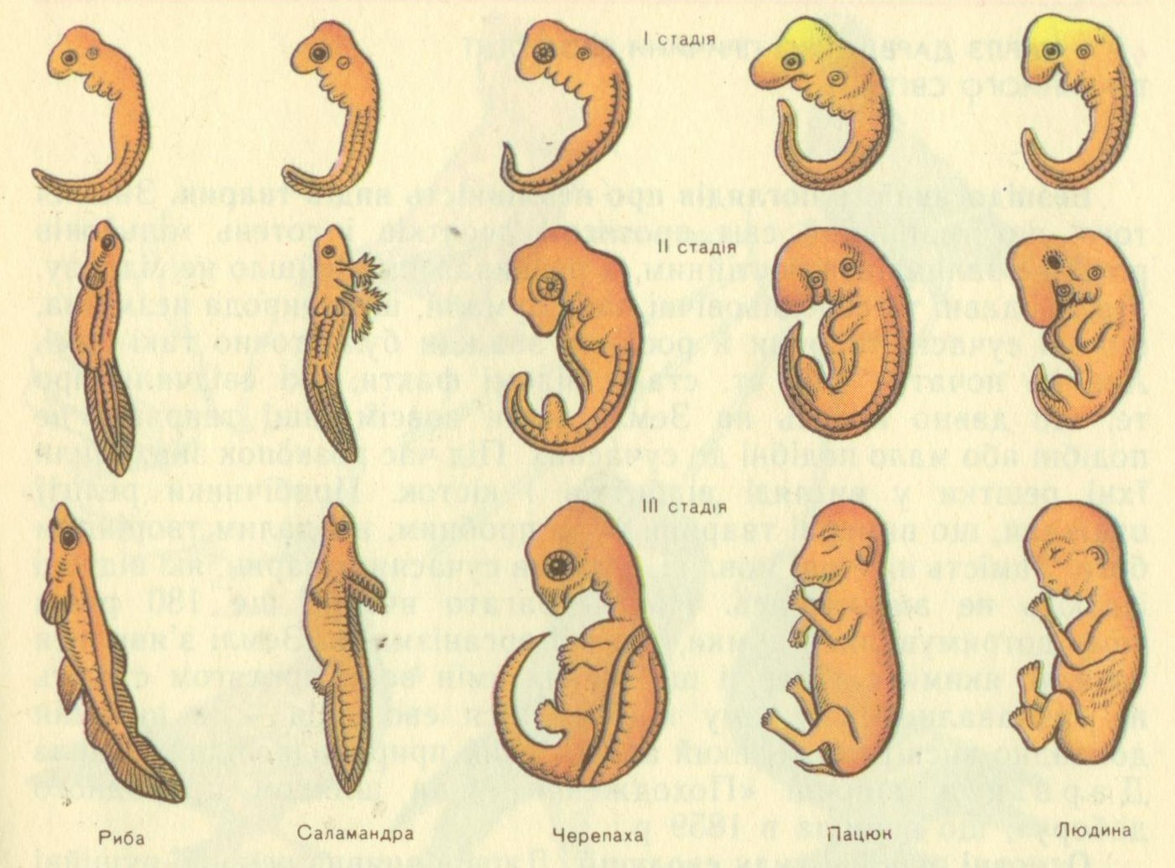

Slide 18
Стадії розвитку зародка — це етапи еволюції тваринного світу. Наприклад, спочатку зародок ссавців схожий на зародок риб, має навіть зяброві щілини. З цього можна зробити висновок, що в історичному ряду предків ссавців колись, сотні мільйонів років тому, були риби. Трохи згодом цей самий зародок стає схожим на ембріони земноводних. Це свідчить про те, що в ряді предків ссавців після риб були земноводні.

Slide 19

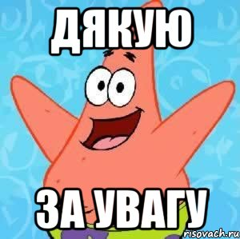
Дякую за увагу )

